Slide 1
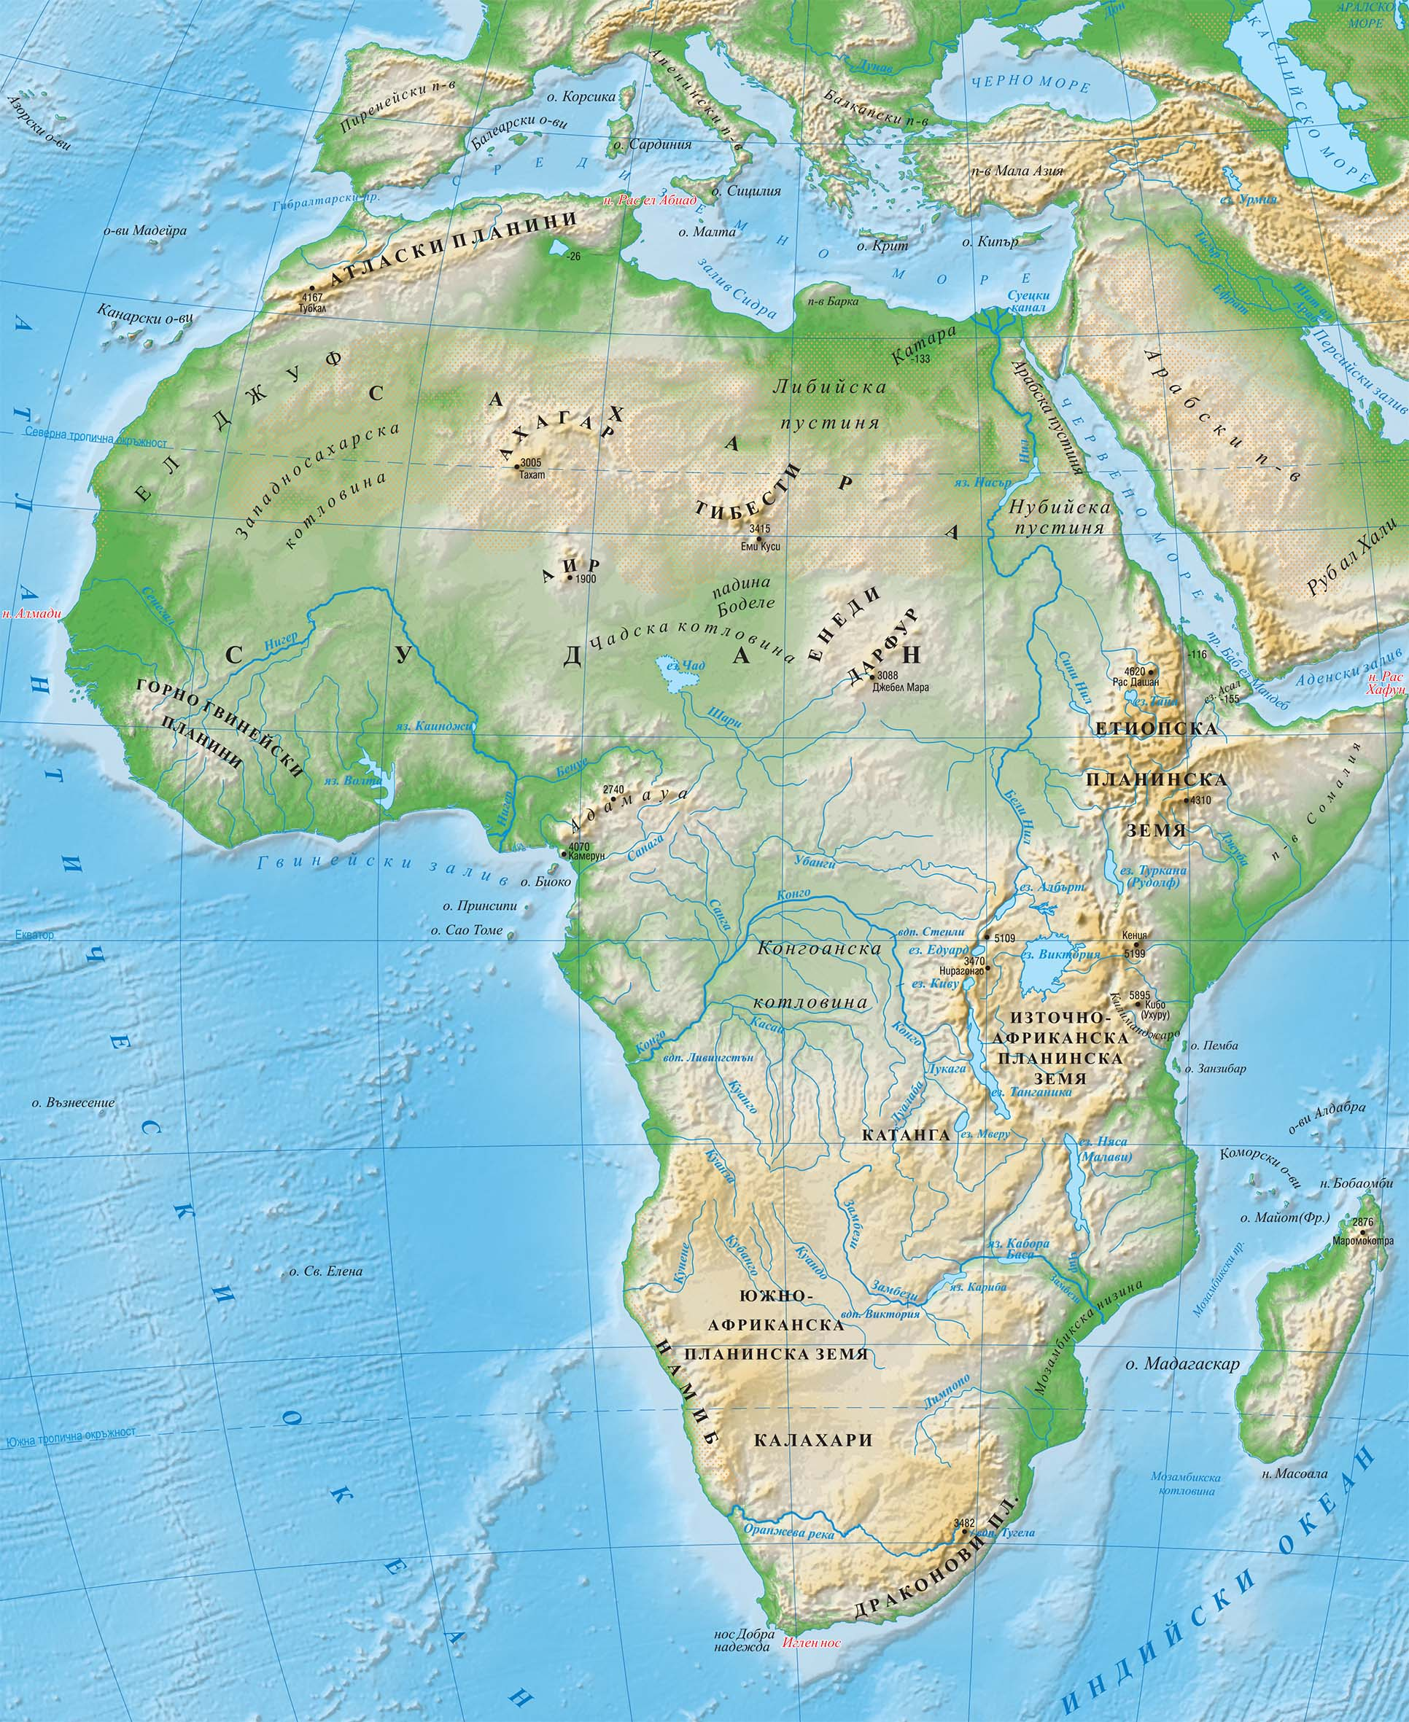
Релеф и полезни изкопаеми

Slide 2
Ниска Африка
Средната надморска височина на континента е 750 м;
Ниска Африка включва северната и западната част на континента;
Тук се намира най-голямата пустиня в света – Сахара;
На юг от Сахара е разположена областта Судан;
В северозападната част на Африка се издигат Атласките планини;
На север от Гвинейския залив се простират Горногвинейските планини;
От двете страни на екватора се намира Конгоанската котловина.

Slide 3
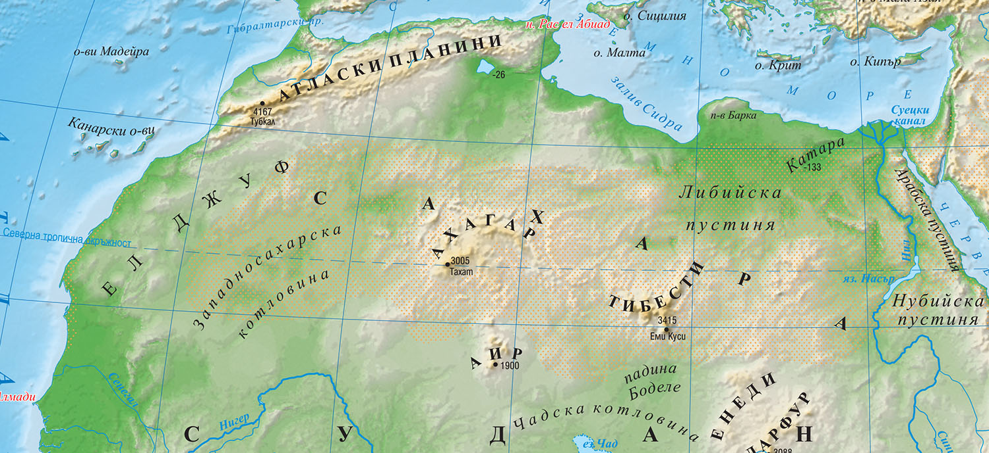
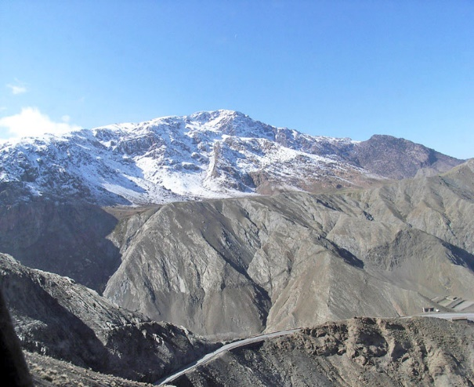
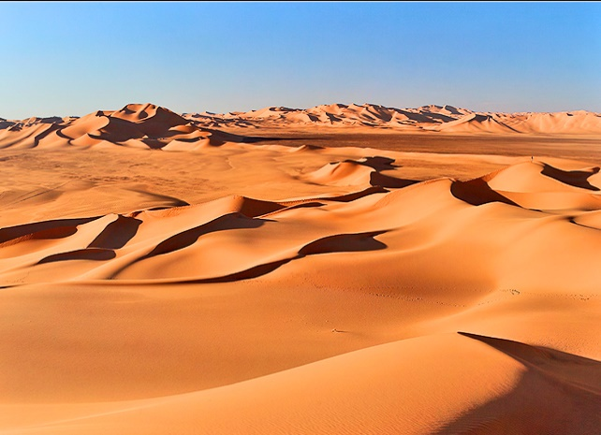
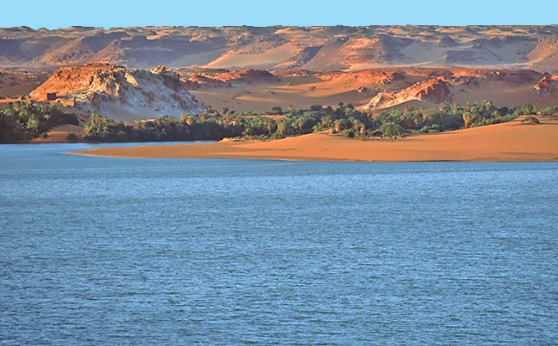
Ез. Йоа, пустиня Сахара,
северен Чад
Атласки планини
Пустиня Сахара

Slide 4
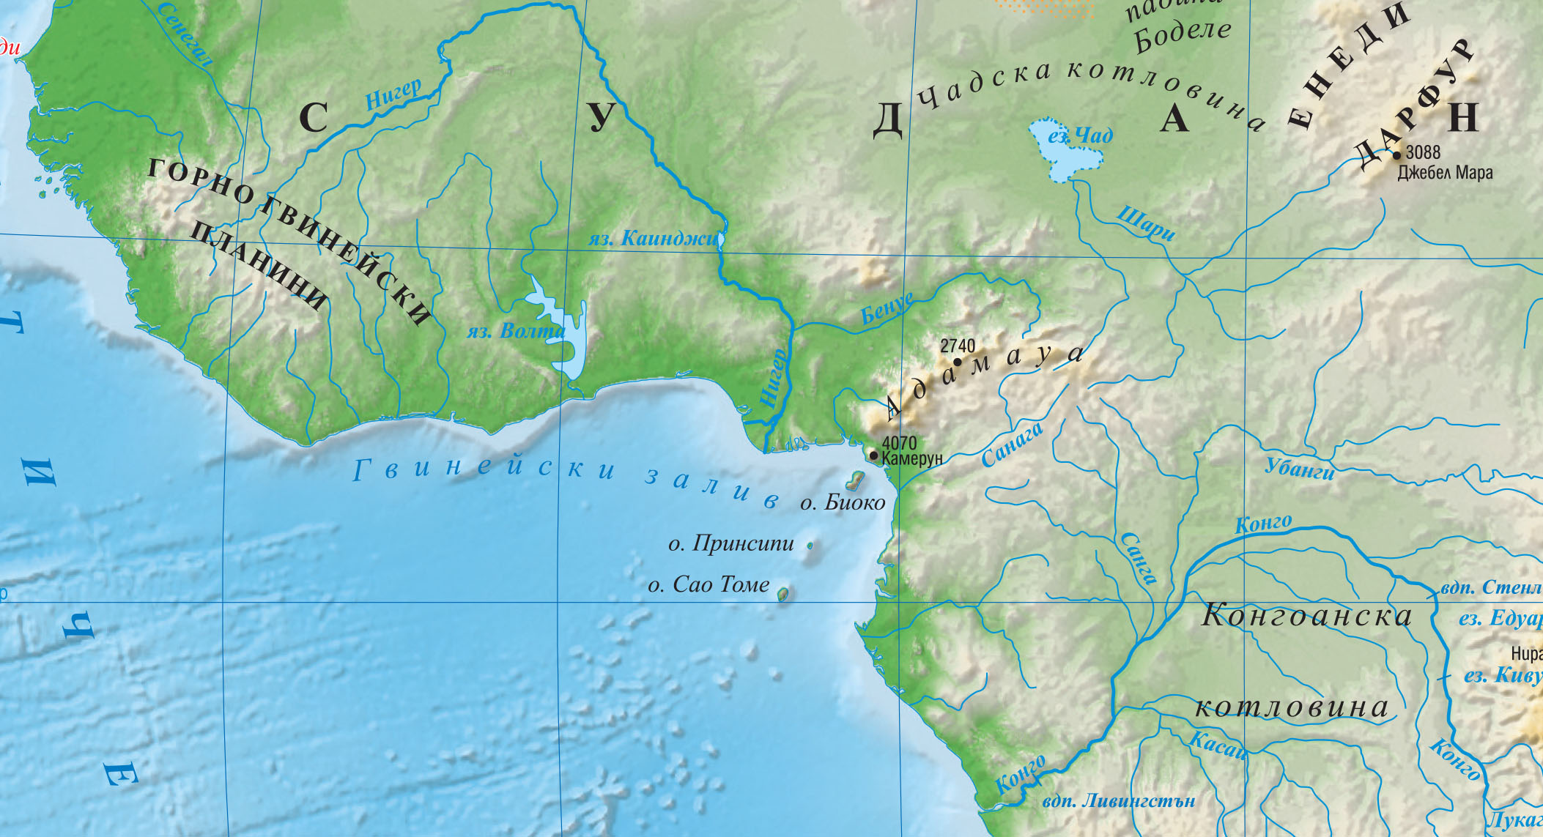
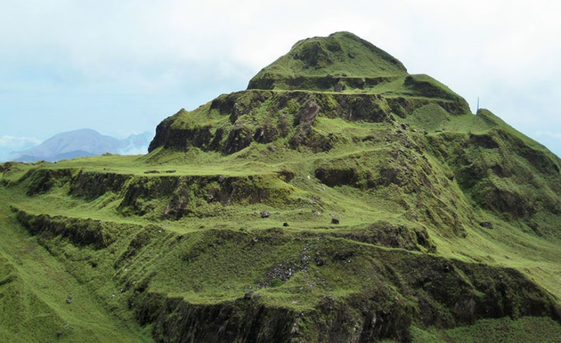
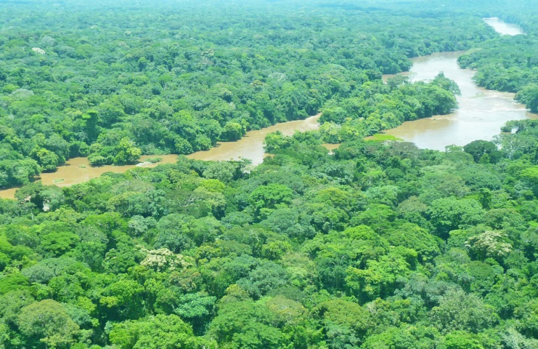
Връх Нимба (1752 м),
Горногвинейски планини
Котловината на р. Конго

Slide 5
Висока Африка
На север е разположена Етиопската планинска земя;
На юг от нея се намира Източноафриканската планинска земя;
В нея се издига най-високият връх на континента – Ухуру (5895 м) във вулканския масив Килиманджаро;
В южна Африка е разположена пустинята Калахари;
Тя е оградена от Южноафриканската планинска земя на север и Драконовите планини на юг;
На западното крайбрежие се намира пустинята Намиб;
На източното крайбрежие е разположена Мозамбикската низина.

Slide 6
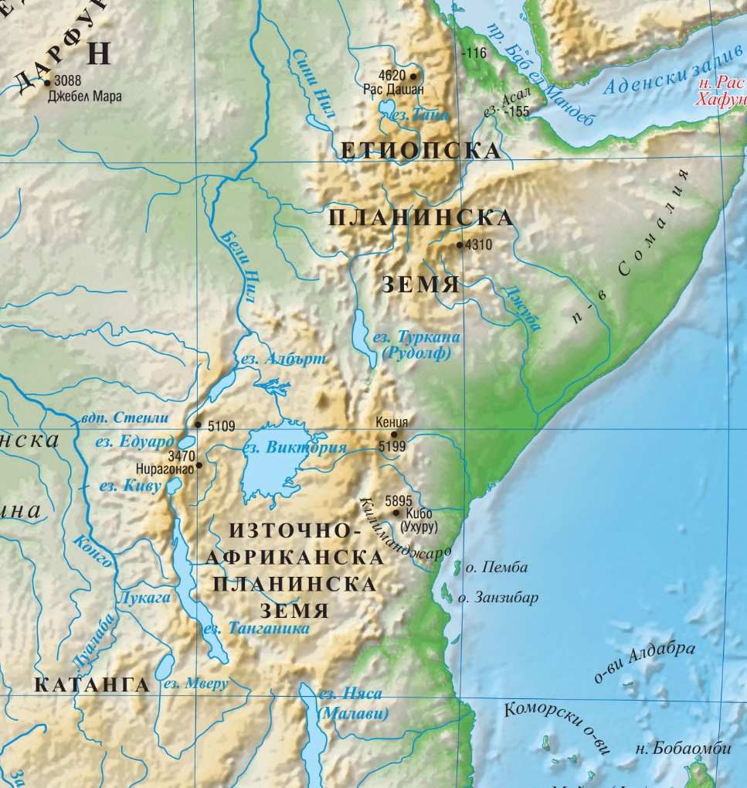
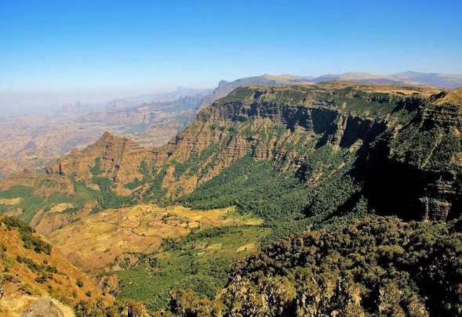
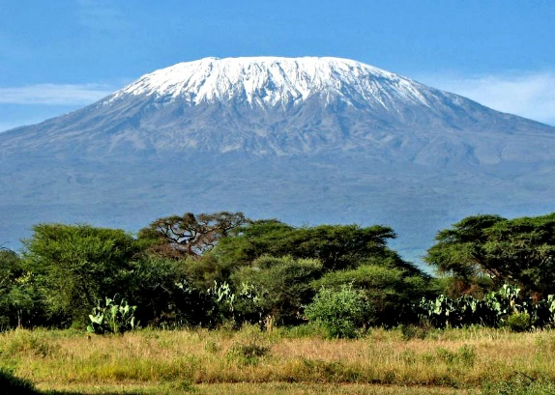
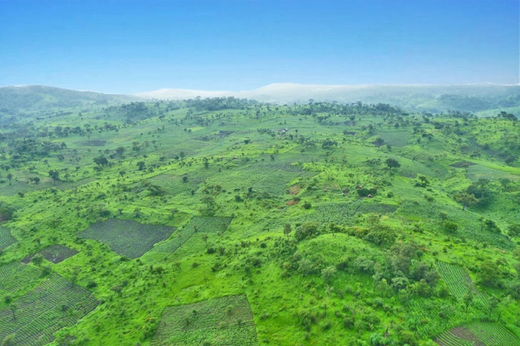
Етиопска планинска земя
Планина Килиманджаро
Плато Катанга

Slide 7
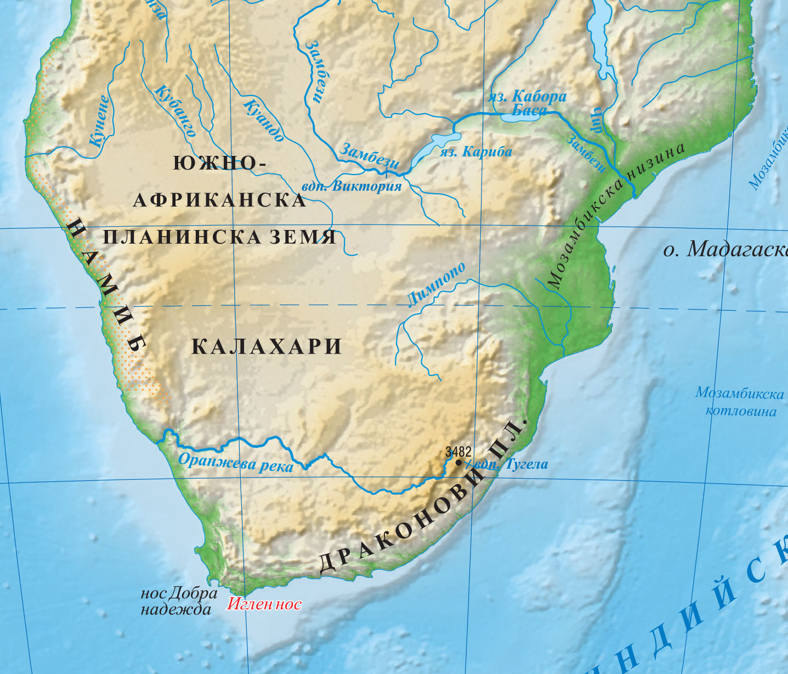
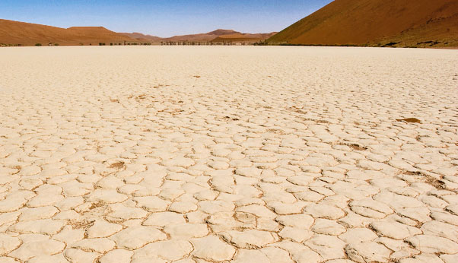
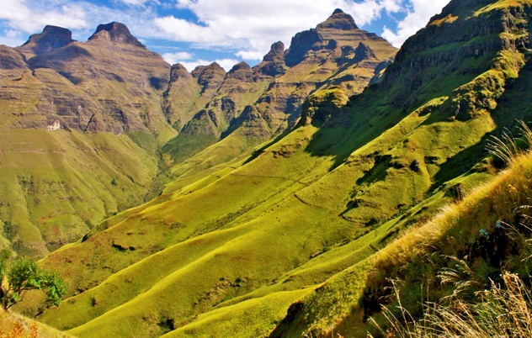
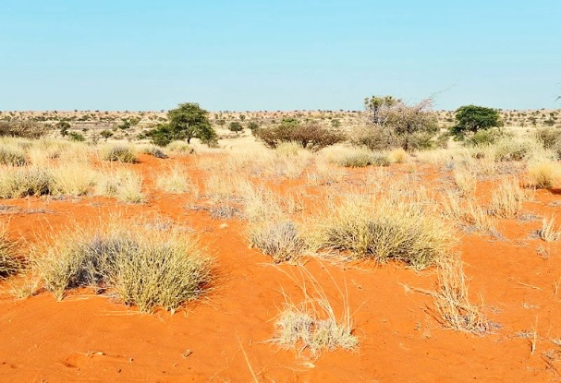
Пустиня Намиб
Драконови планини
Пустиня Калахари

Slide 8
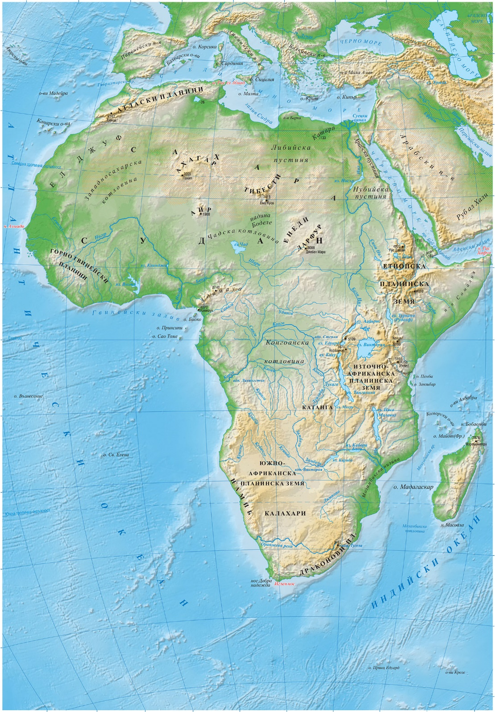
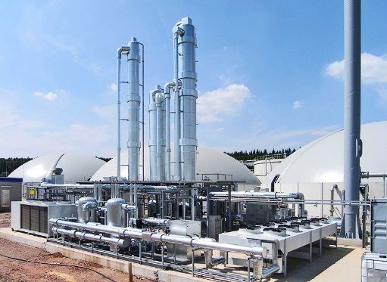
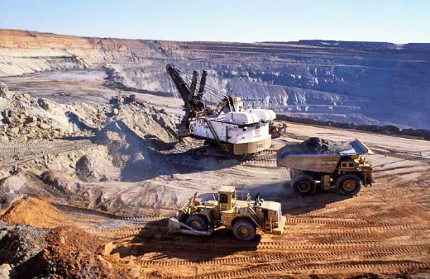
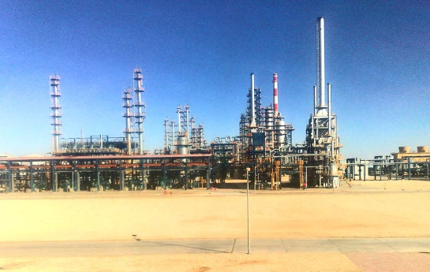
Горивни изкопаеми
черни въглища
Станция за пренос на природен газ
нефт
природен газ
Мина за добив
на въглища
Нефтена рафинерия, Алжир

Slide 9
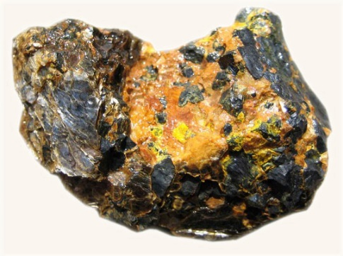
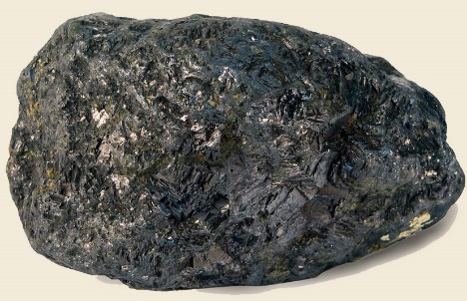
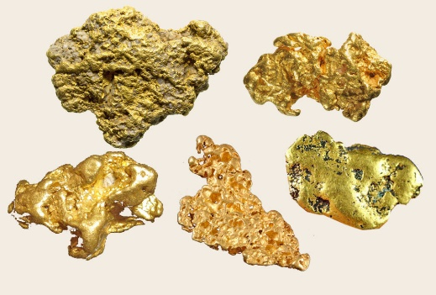
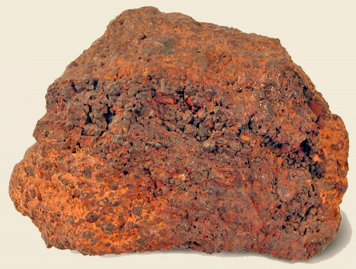
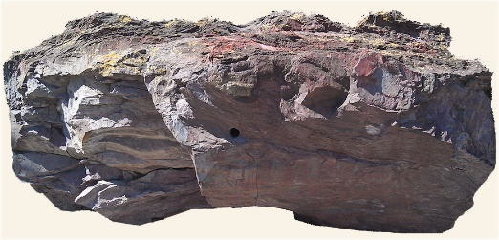
Рудни изкопаеми
злато
желязна руда
уран
оловно-
цинкова руда
Уран
боксит
медна руда
Оловна руда
Късове самородно злато
Боксит
Желязна руда

Slide 10
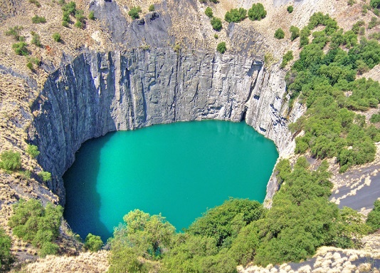
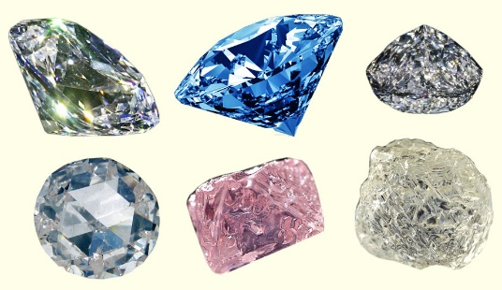
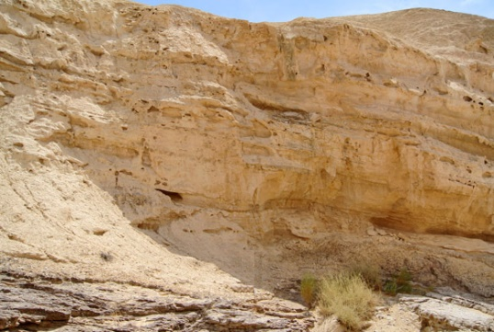
Нерудни изкопаеми
диаманти
фосфорити
графит
Диамантена мина, Република
Южна Африка
калиева сол
Диаманти
Находище на фосфорити

